Slide 1






Сэлэнгэ аймаг Статистикийн хэлтэс
СЭЛЭНГЭ АЙМГИЙН 2018 ОНЫ МАЛ ТООЛЛОГЫН НЭГДСЭН ДҮН
www.Selenge.nso.mn

Slide 2
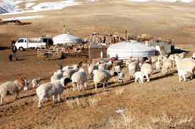
Сэлэнгэ аймаг Статистикийн хэлтэс
Малтай, малчин өрх, малчдын тоо
www.Selenge.nso.mn

Slide 3
Сэлэнгэ аймаг Статистикийн хэлтэс
Малчдын тоо, нас, хүйс
Сумын нэр | Нийт малчдын тоо | 15-34 | 35-54 насны эм, 35-59 насны эр | 55 ба түүнээс дээш насны эм, 60 ба түүнээс дээш насны эр | Нийт малчдаас эрэгтэй | Нийт малчдаас эмэгтэй
Сүхбаатар | 213 | 44 | 157 | 12 | 137 | 76
Алтанбулаг | 404 | 100 | 239 | 65 | 221 | 183
Баруунбүрэн | 818 | 275 | 425 | 118 | 458 | 360
Баянгол | 686 | 149 | 409 | 128 | 412 | 274
Ерөө | 466 | 120 | 294 | 52 | 259 | 207
Жавхлант | 385 | 119 | 212 | 54 | 277 | 108
Зүүнбүрэн | 527 | 174 | 303 | 50 | 309 | 218
Мандал | 1 045 | 265 | 618 | 162 | 597 | 448
Орхон | 325 | 83 | 197 | 45 | 221 | 103
Орхонтуул | 677 | 211 | 408 | 58 | 424 | 253
Сайхан | 406 | 119 | 243 | 44 | 254 | 152
Сант | 388 | 116 | 225 | 47 | 246 | 142
Түшиг | 158 | 51 | 88 | 19 | 108 | 50
Хүдэр | 185 | 63 | 90 | 32 | 111 | 74
Хушаат | 436 | 133 | 246 | 57 | 252 | 184
Цагааннуур | 786 | 303 | 410 | 73 | 433 | 353
Шаамар | 183 | 33 | 124 | 26 | 103 | 80
Дүн | 8 088 | 2 358 | 4 688 | 1 042 | 4 822 | 3 265
www.Selenge.nso.mn

Slide 4
Сэлэнгэ аймаг Статистикийн хэлтэс
Малчин өрхийн тоо, сумаар, малын тоогоор
Сум | Малчин өрхийн тоо | Бүгд | Адуу | Үхэр | Тэмээ | Хонь | Ямаа
Сүхбаатар сум | 155 | 15 487 | 1 327 | 3 447 |  | 4 753 | 5 960
Алтанбулаг сум | 215 | 47 892 | 2 493 | 6 980 | 2 | 22 420 | 15 997
Баруунбүрэн сум | 459 | 152 057 | 8 263 | 13 313 | 26 | 78 912 | 51 543
Баянгол сум | 421 | 119 459 | 6 383 | 10 888 |  | 64 259 | 37 929
Ерөө сум | 279 | 55 243 | 3 577 | 7 817 |  | 23 201 | 20 648
Жавхлант сум | 276 | 76 370 | 4 102 | 8 438 |  | 36 437 | 27 393
Зүүнбүрэн сум | 327 | 70 167 | 3 490 | 9 494 |  | 31 322 | 25 861
Мандал сум | 598 | 67 333 | 7 543 | 12 972 | 63 | 23 056 | 23 699
Орхон сум | 241 | 79 196 | 3 930 | 8 123 |  | 35 286 | 31 857
Орхонтуул сум | 405 | 160 845 | 10 398 | 11 187 | 368 | 81 469 | 57 423
Сайхан сум | 242 | 78 065 | 3 732 | 7 307 |  | 39 650 | 27 376
Сант сум | 249 | 76 631 | 3 563 | 8 876 | 10 | 38 974 | 25 208
Түшиг сум | 112 | 43 313 | 2 268 | 4 831 |  | 22 288 | 13 926
Хүдэр сум | 95 | 20 559 | 1 974 | 4 270 |  | 8 008 | 6 307
Хушаат сум | 249 | 76 254 | 2 808 | 9 436 |  | 36 536 | 27 474
Цагааннуур сум | 421 | 137 522 | 4 341 | 12 888 |  | 70 851 | 49 442
Шаамар сум | 106 | 15 500 | 1 237 | 3 238 |  | 5 788 | 5 237
Дүн | 4 850 | 1 291 893 | 71 429 | 143 505 | 469 | 623 210 | 453 280
www.Selenge.nso.mn

Slide 5
Сэлэнгэ аймаг Статистикийн хэлтэс
НИЙТ МАЛЫН ТОО
2018 онд аймгийн нийт малын тоо 1540036 болж урьд оноос 30.1 мянган толгой буюу 1.9 хувиар өссөн. Аймгийн хэмжээнд 1 хүнд 14.1 толгой мал ногдож байна.
www.Selenge.nso.mn

Slide 6
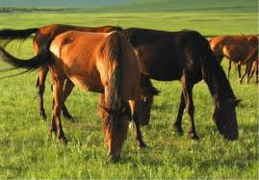
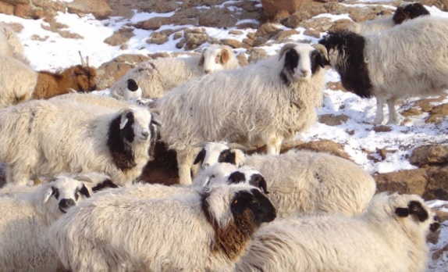
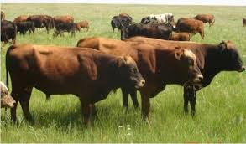
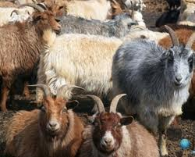
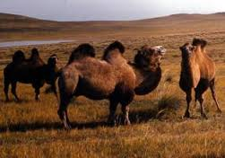
Сэлэнгэ аймаг Статистикийн хэлтэс
МАЛЫН ТОО /ТӨРЛӨӨР мян.тол/
2018
95.4
97.6
2017
2018
699.3
705.9
2017
216.8
218.4
2017
2018
496.3
519.3
2018
2017
2017
0.48
0.5
2018
www.Selenge.nso.mn

Slide 7
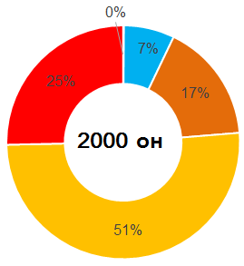
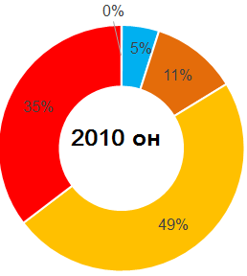





Сэлэнгэ аймаг Статистикийн хэлтэс
МАЛ СҮРГИЙН БҮТЭЦ
2018 он
www.Selenge.nso.mn

Slide 8
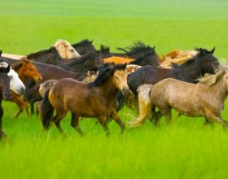
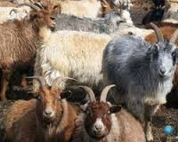
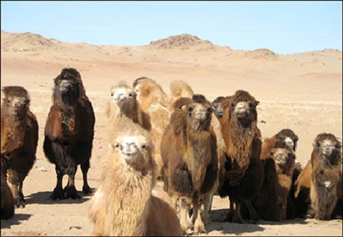

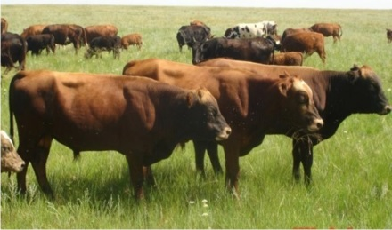
Сэлэнгэ аймаг Статистикийн хэлтэс
 | 2017 |  |  | 2018
 | Нийт | Сэлэнгэ аймаг | Эзлэх хувь,% | Нийт | Сэлэнгэ аймаг | Эзлэх хувь,%
Нийт | 66218.9 | 1509.9 | 2.2 | 66459.2 | 1540.0 | 2.3
Адуу | 3939.8 | 95.4 | 2.4 | 3940.0 | 97.6 | 2.4
Үхэр | 4388.4 | 218.4 | 5.0 | 4380.8 | 216.8 | 4.9
Тэмээ | 434.1 | 0.5 | 0.1 | 459.7 | 0.48 | 0.1
Хонь | 30109.9 | 699.3 | 2.3 | 30554.4 | 705.9 | 2.3
Ямаа | 27346.7 | 496.3 | 1.8 | 27124.3 | 519.3 | 1.9
www.Selenge.nso.mn

Slide 9
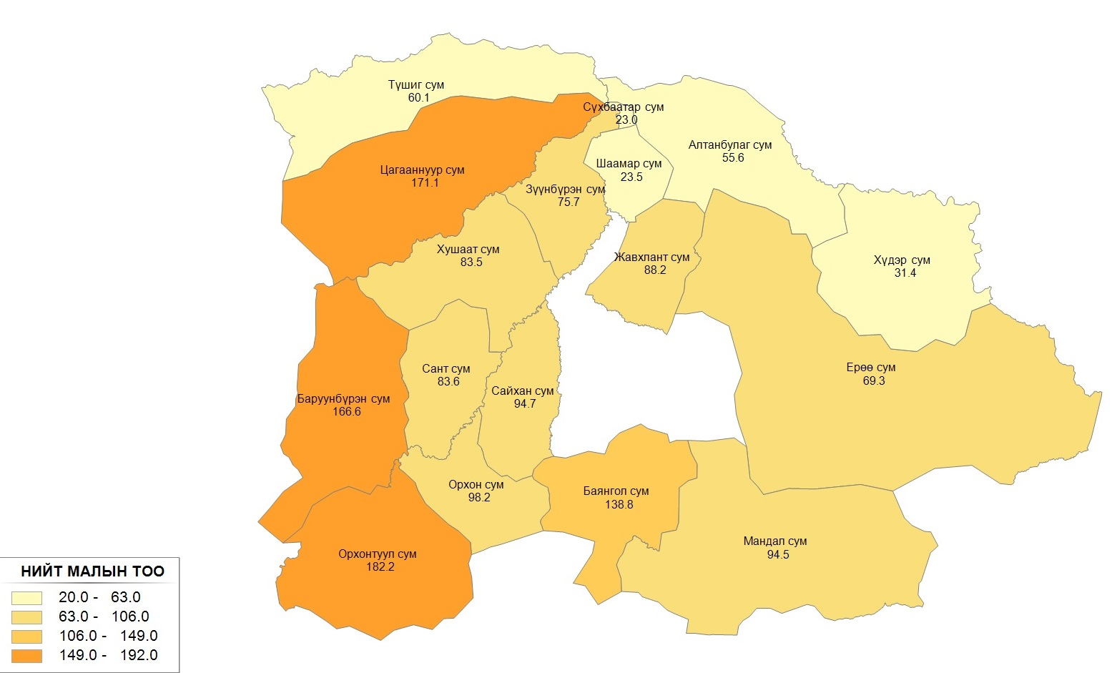
Сэлэнгэ аймаг Статистикийн хэлтэс
Нийт малын тоо, сумаар /мян.толгой/
Аймгийн хэмжээнд 2017 оны байдлаар 4112 өрх толгойлсон хүн байгаагаас 3 хүртлэх хүүхэдтэй
2786, ихэр хүүхэдтэй 253 өрх, 2 ихэр хүүхэд 502 байна.
www.Selenge.nso.mn

Slide 10
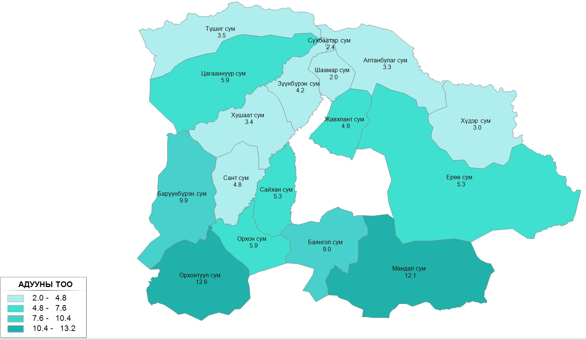
Сэлэнгэ аймаг Статистикийн хэлтэс
Адуун сүргийн тоо, сумаар /мян.толгой/
www.Selenge.nso.mn

Slide 11
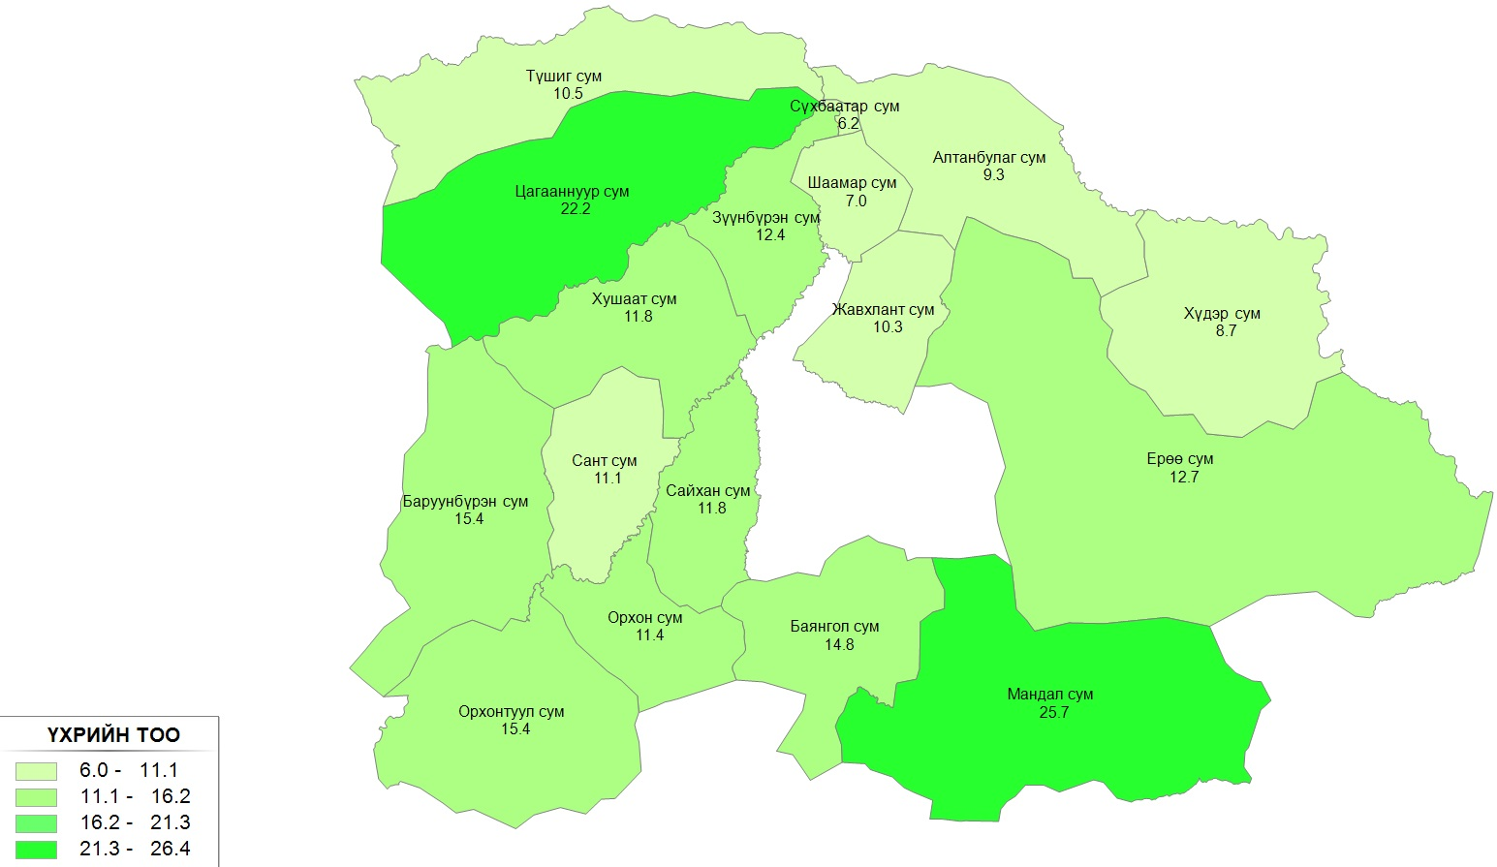
Сэлэнгэ аймаг Статистикийн хэлтэс
Үхэр сүргийн тоо, сумаар /мян.толгой/
www.Selenge.nso.mn

Slide 12
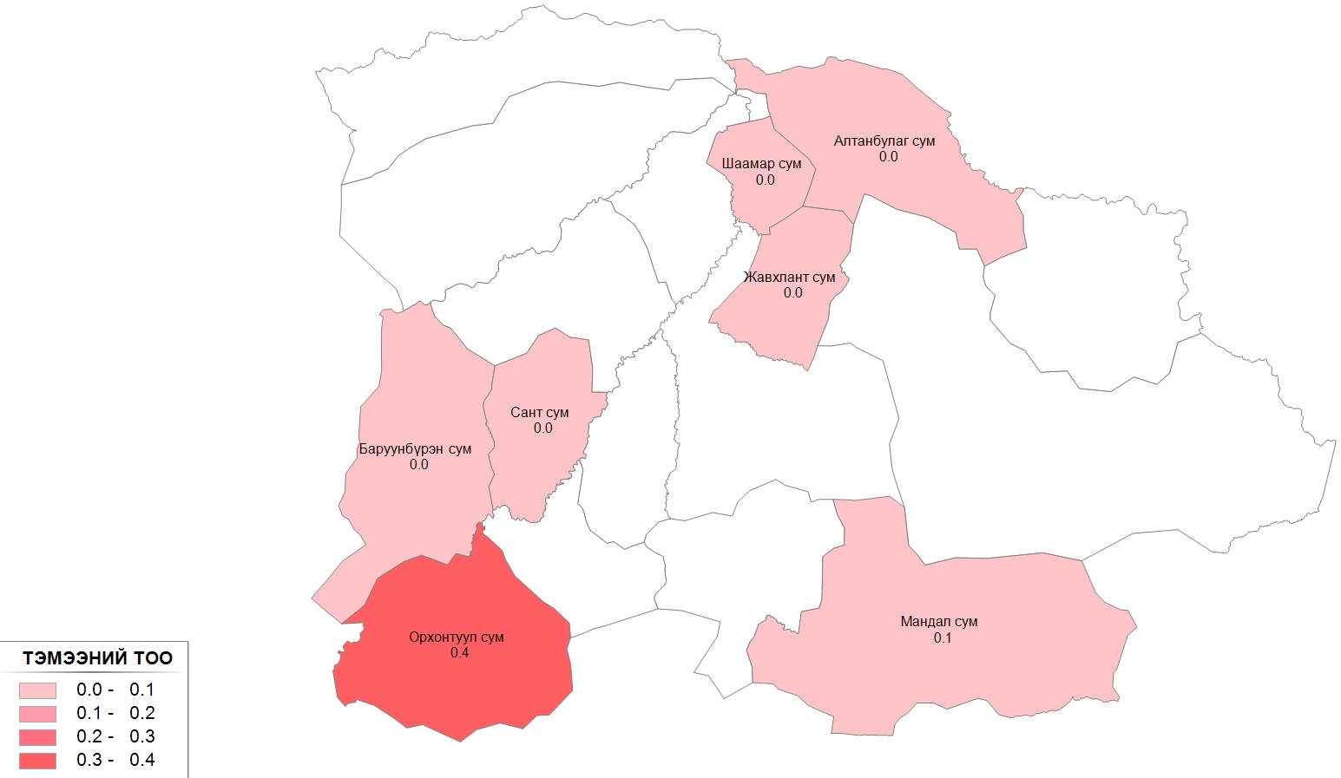
Сэлэнгэ аймаг Статистикийн хэлтэс
Тэмээн сүргийн тоо, сумаар /мян.толгой/
www.Selenge.nso.mn

Slide 13
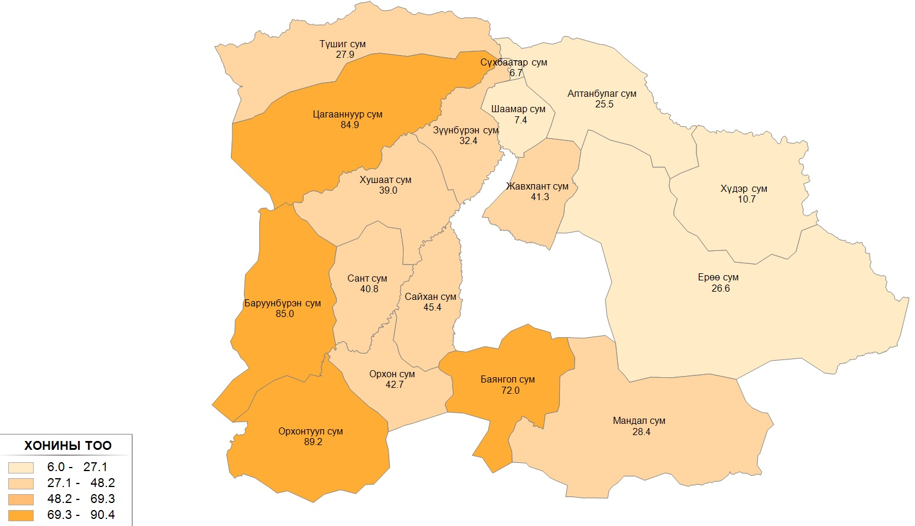
Сэлэнгэ аймаг Статистикийн хэлтэс
Хонин сүргийн тоо, сумаар /мян.толгой/
www.Selenge.nso.mn

Slide 14
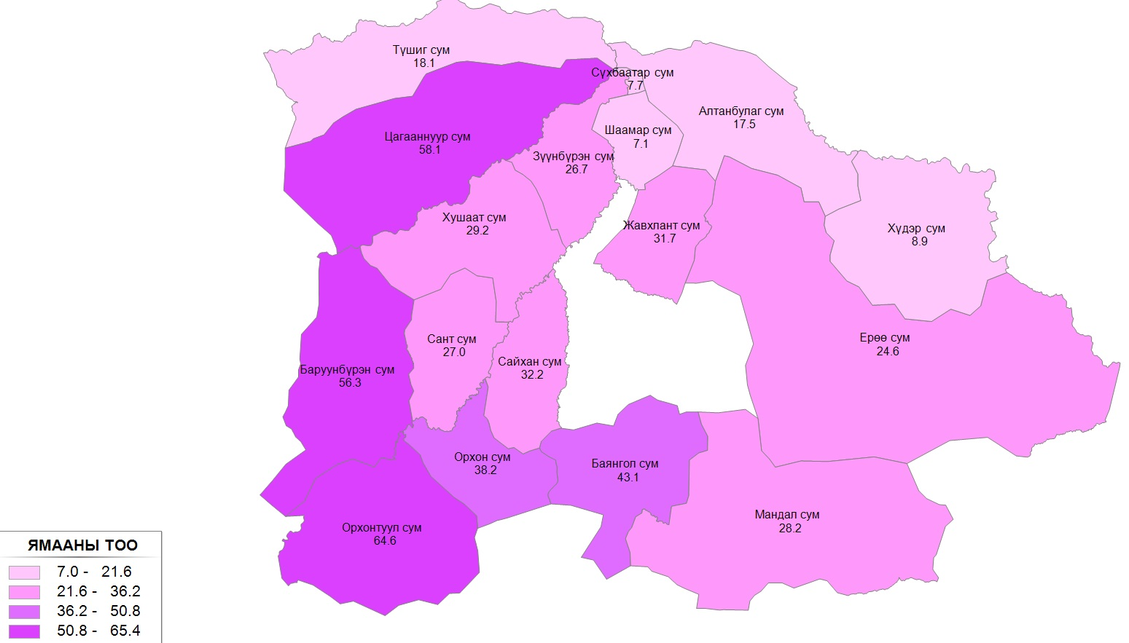
Сэлэнгэ аймаг Статистикийн хэлтэс
Ямаан сүргийн тоо, сумаар /мян.толгой/
www.Selenge.nso.mn

Slide 15
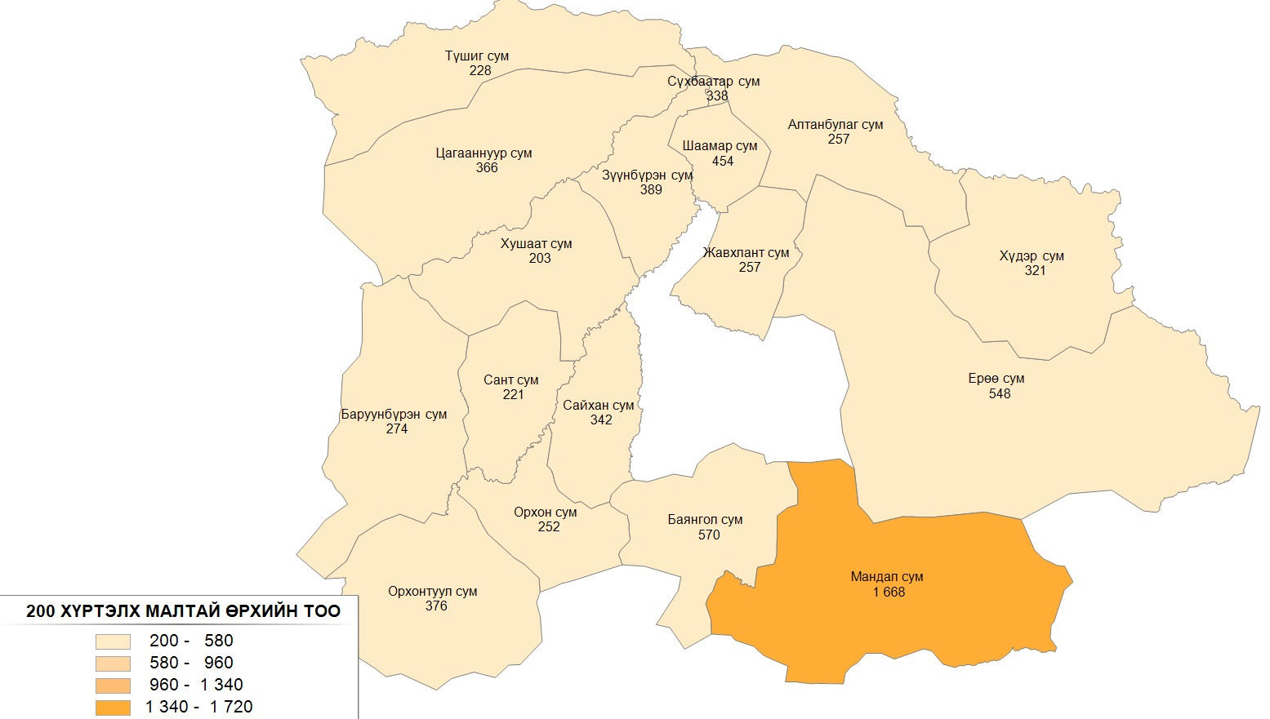
Сэлэнгэ аймаг Статистикийн хэлтэс
200 хүртэл толгой малтай өрхийн тоо, байршлаар
www.Selenge.nso.mn

Slide 16
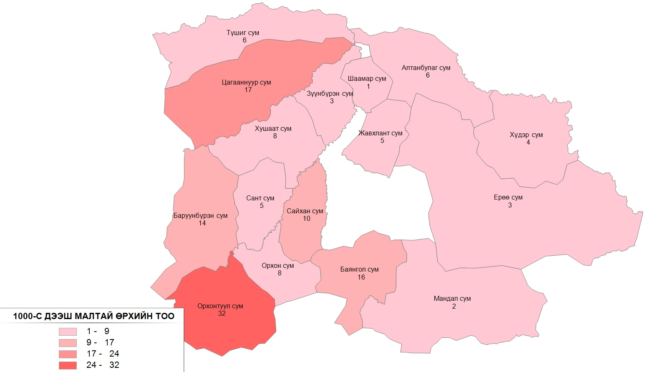
Сэлэнгэ аймаг Статистикийн хэлтэс
1000- с дээш толгой малтай өрхийн тоо, байршлаар
www.Selenge.nso.mn

Slide 17



Сэлэнгэ аймаг Статистикийн хэлтэс
Selenge.nso.mn
Сэлэнгэ Статистик
Олон улсын худалдааны төв, төрийн үйлчилгээний танхим
Утас: 70362449
70362047
Selenge.nso.mn

